Slide 1


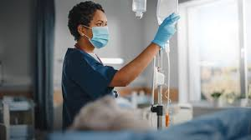
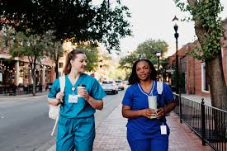
Enfermeras formadas en el extranjero: Primeros pasos para obtener la licencia en los Estados Unidos
Dr. Yolanny Ramirez, MSN, FNP, APRN

Slide 2
Introducción
Estados Unidos continúa siendo uno de los destinos con mayores oportunidades para profesionales de enfermería. El crecimiento y el envejecimiento de la población y a la alta demanda de servicios de salud
Notes:
Es importante entender desde el inicio que Estados Unidos no posee un sistema único nacional de licenciamiento para enfermería. Cada estado posee autoridad regulatoria independiente a través de su propio organismo regulador llamado Board of Nursing.

Slide 3
Esto significa que:
Los requisitos cambian según el estado.
Los costos pueden variar.
Los tiempos de procesamiento son distintos.
Algunas evaluaciones son aceptadas en ciertos estados y no en otros.
Notes:
Existen múltiples estados con procesos distintos y varias agencias de evaluación de credenciales. Sin embargo, para fines educativos y para simplificar la comprensión del proceso, esta presentación se enfocará específicamente en:

Slide 4

Elegir el estado donde quieres aplicar
New York:
El proceso suele ser más amigable para internacionales.
No require proeficiencia de ingles.
Dependiendo el estado al que vas a aplicar se requieren diferentes tipos de evaluaciones.
La agencia verificadora que se va a utilizar en este caso sera TruMerit.
El estado de New York específicamente, exige el servicio llamado:
Credentials Verification Service for New York State.
ofrecido por TruMerit para VALIDAR que tus documentos son reales y correctos.
Notes:
Otros estados EVALUAR si tu educación es equivalente a USA. (CES) credential evaluation service

Slide 5

¿Qué es TruMerit?
TruMerit es la organización anteriormente conocida como CGFNS
Se encarga de verificar educación y licencias extranjeras.
Evalúa si la educación cumple estándares de USA.
Trabaja directamente con New York State Education Department (NYSED)
Notes:
Explicar que TruMerit cambió de nombre recientemente desde CGFNS. Commission on Graduates of Foreign Nursing Schools, Comisión para Graduados de Escuelas de Enfermería Extranjeras.

Slide 6
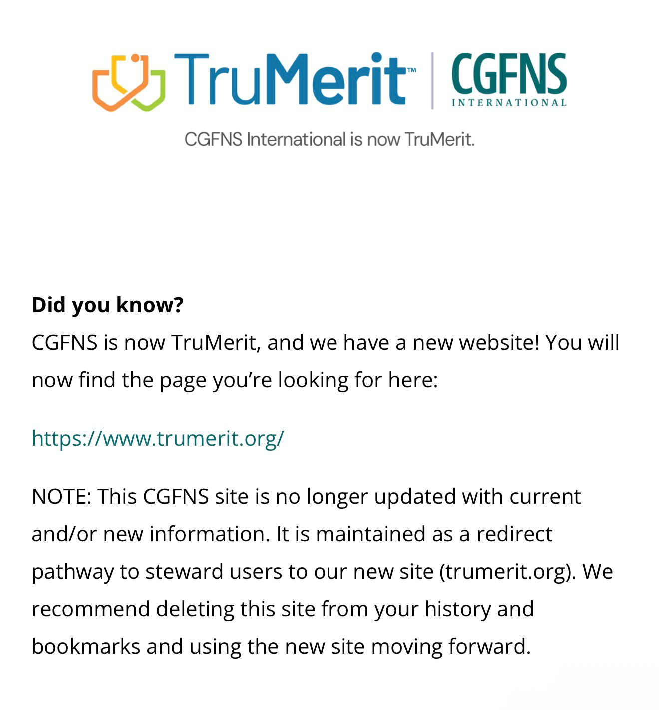
Crear una cuenta

Slide 7

Apply

Slide 8
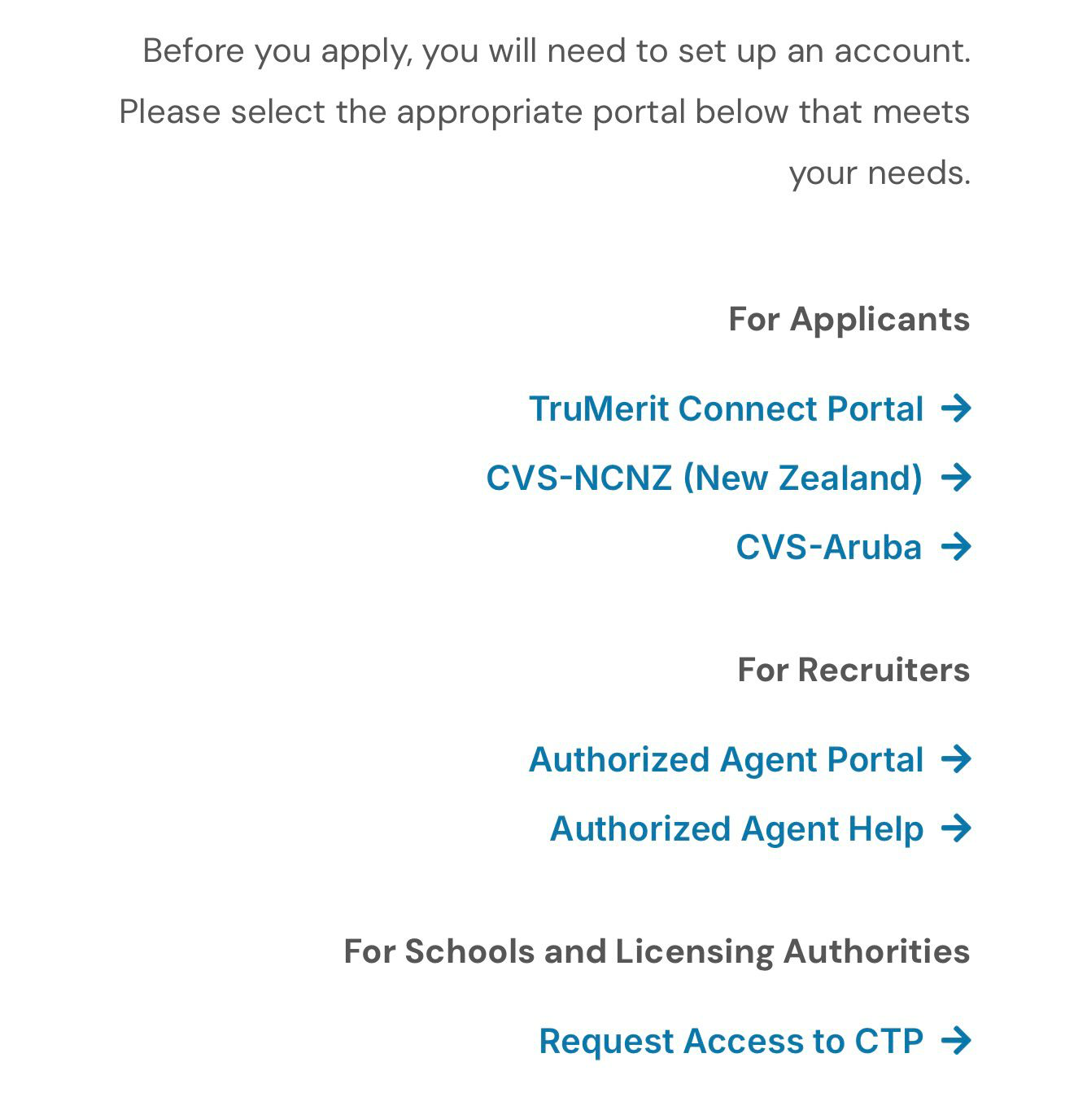
TruMerit connect portal

Slide 9
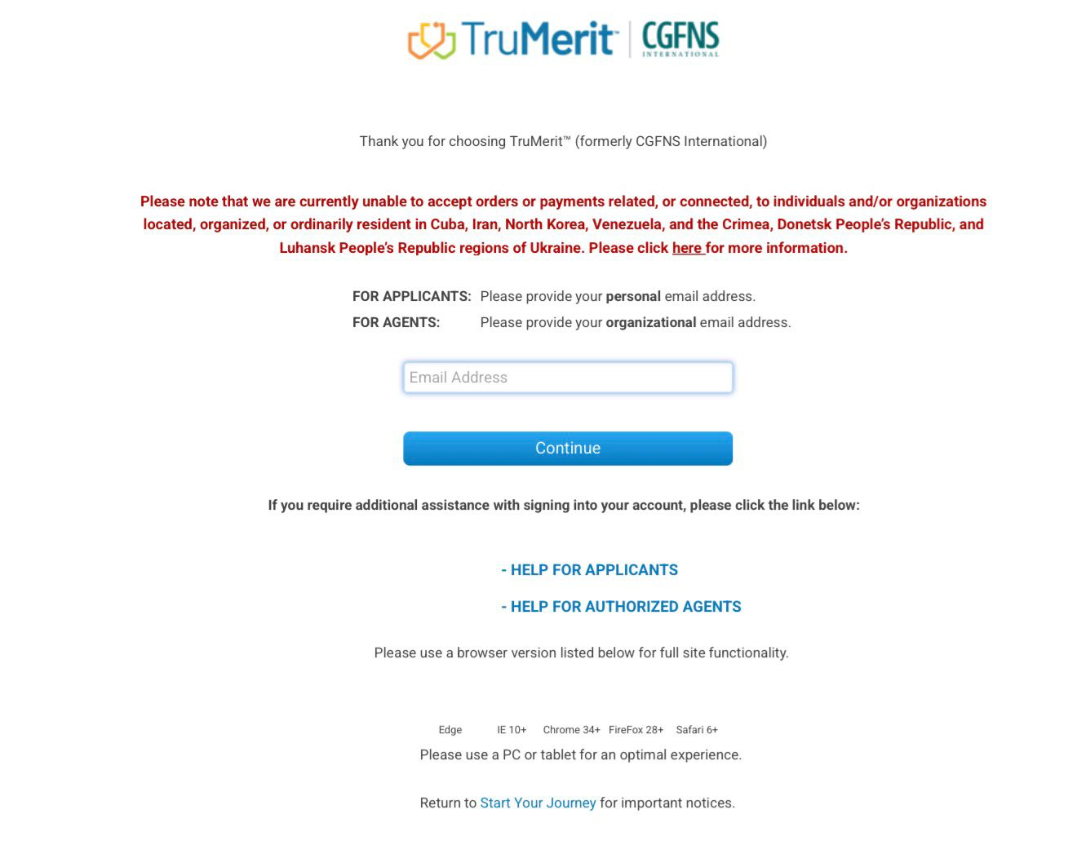

Slide 10
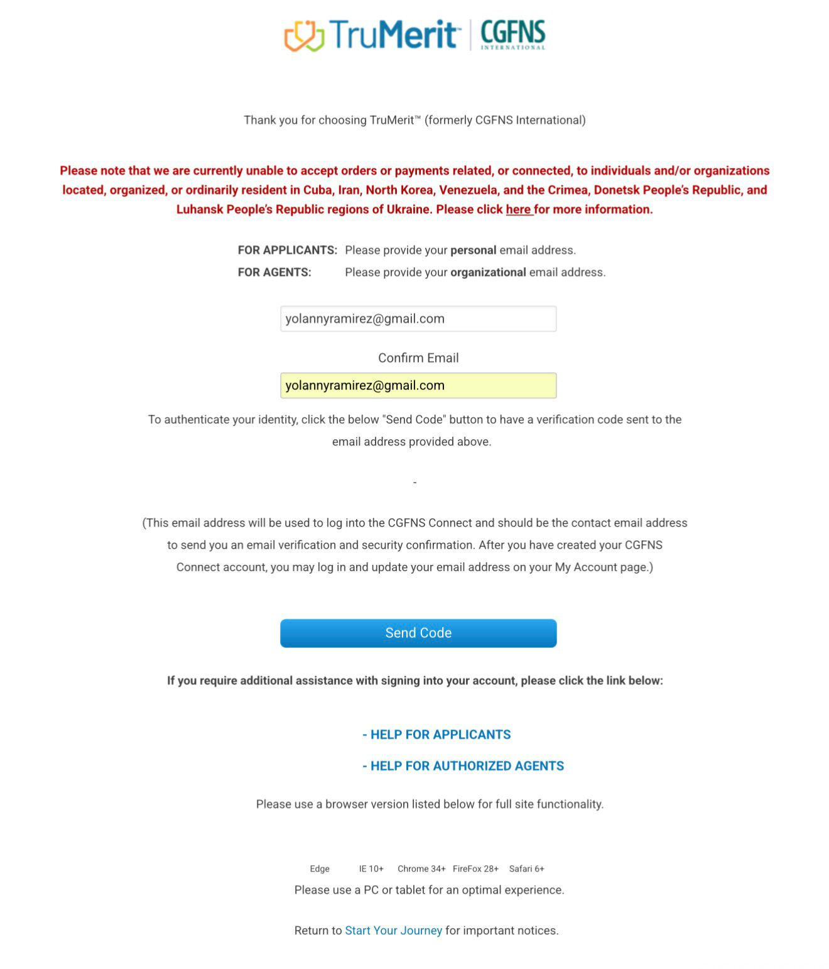

Slide 11
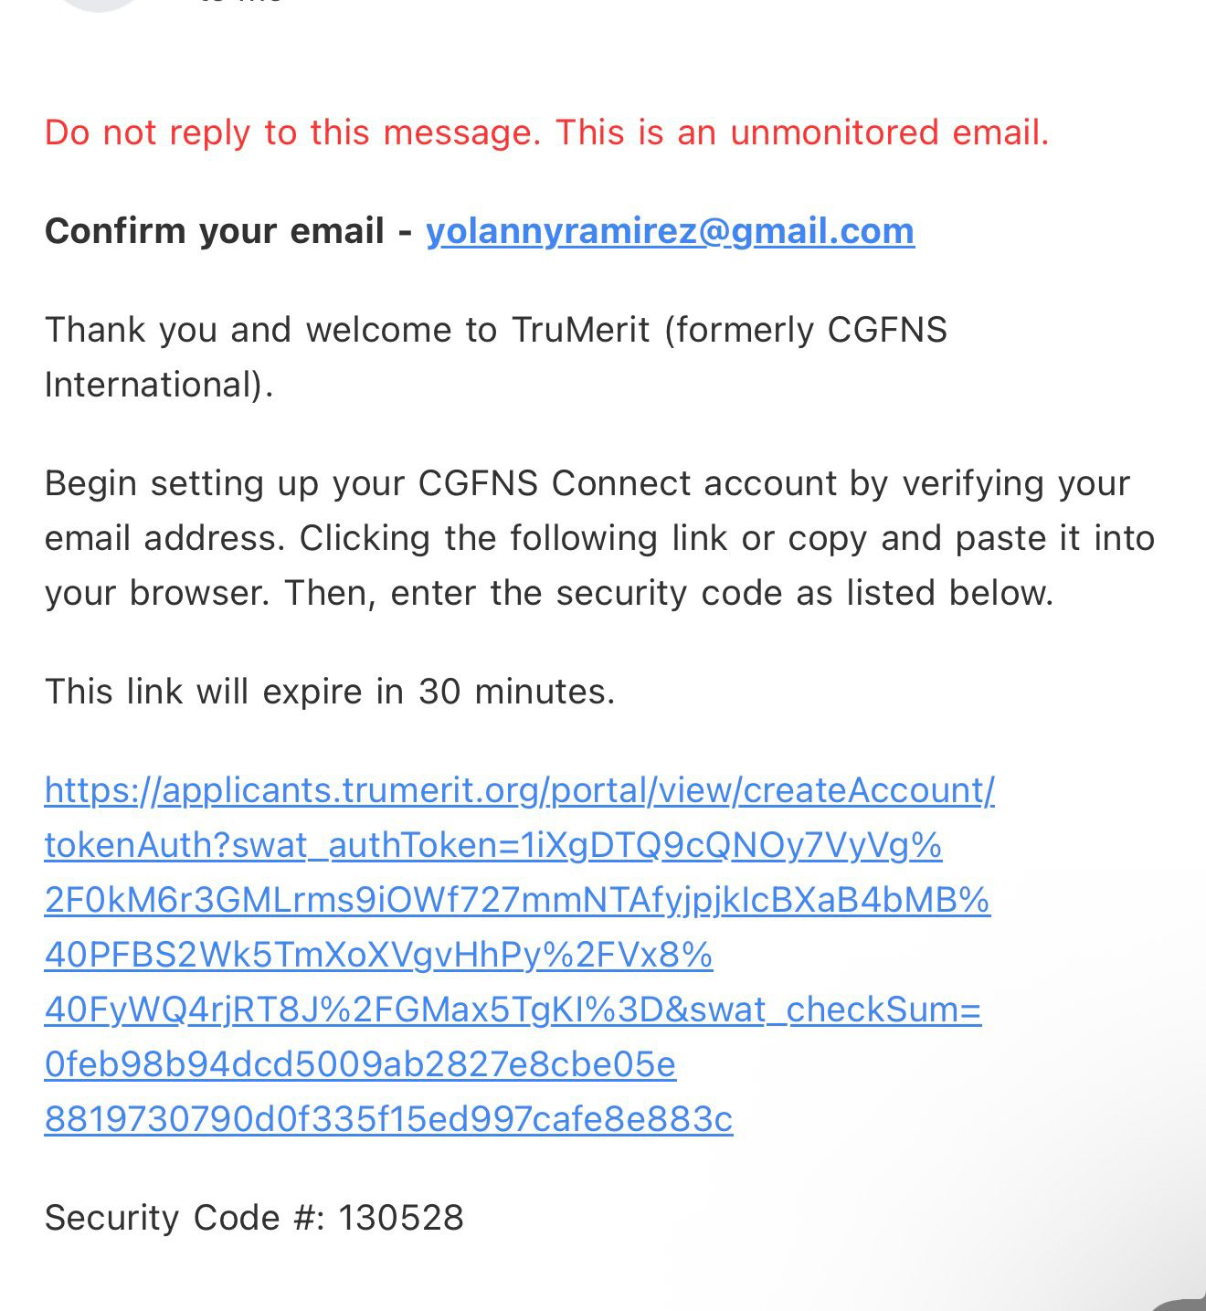

Slide 12
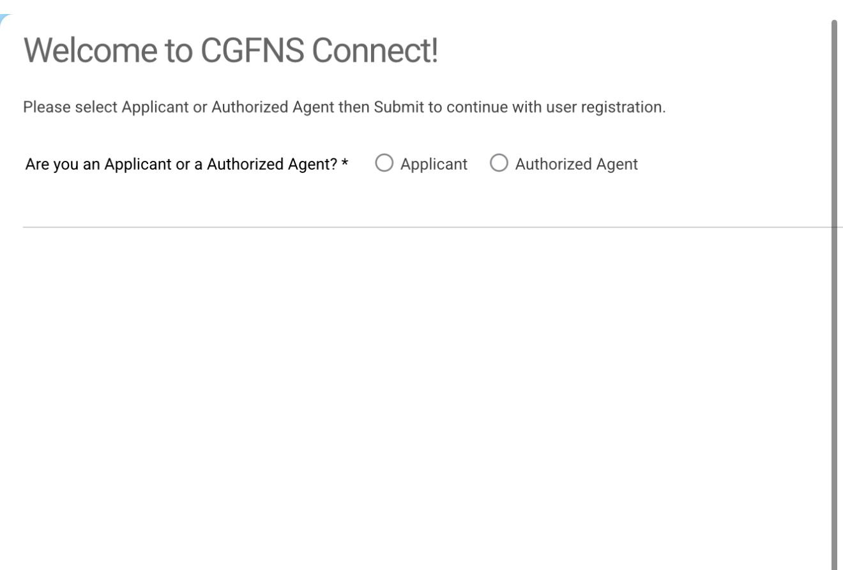

Slide 13
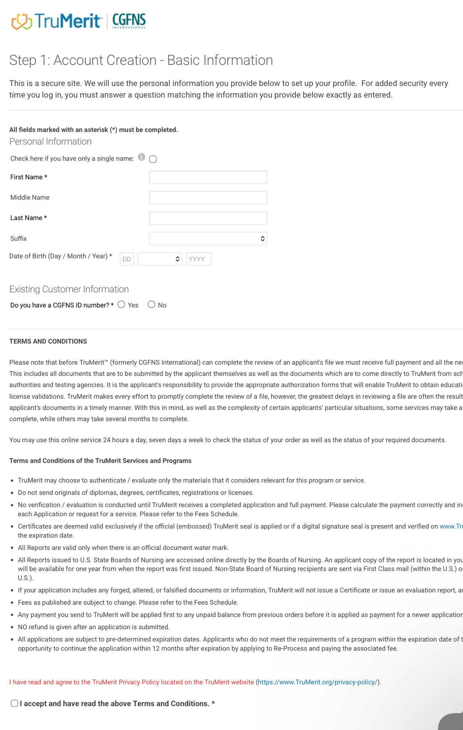

Slide 14

Seleccionar el servicio correcto
Elegir CVS for New York State
1
No elegir VisaScreen ni CES por error
2
El servicio correcto para NY es CVS
3
Notes:
Credential verification service

Slide 15

Pasos a seguir
→ abres cuenta
→ recibes Applicant ID
→ contactas universidad
→ ellos envían documentos
→ TruMerit los recibe
→ TruMerit revisa
La universidad debe enviar transcript récord
La universidad debe validar tu programa de enfermería
Algunas escuelas envían descripción de cursos
→ contactas organismo de licencia

Slide 16
Aplicar al NYSED
El proceso de New York State Education Department es separado de TruMerit
Buscar Application Forms for Registered Professional Nurses y completar Form 1 (https://www.nysed.gov)
Pagar fee del estado
Aplicar aunque TruMerit aún esté revisando
Notes:
“Application Forms for Registered Professional Nurses – Form 1” se completa para iniciar oficialmente el proceso de licencia de Registered Nurse (RN) en el estado de New York ante el New York State Education Department (NYSED).
Es básicamente la solicitud principal donde el estado abre tu expediente como candidata/o para obtener la licencia de enfermería.

Slide 17
Cursos requeridos en New York
Infection Control
Child Abuse Identification
Son obligatorios para licencia RN
Generalmente se completan online
CEUFast
NYRequirements
Notes:
Ambos deben hacerse con proveedores aprobados por el NYSED Office of the Professions.
Lugares comunes y fáciles donde muchas personas los hacen online:

Slide 18
Revisión final de TruMerit
TruMerit compara tu educación con estándares de USA
Evalúa teoría y práctica clínica
Si todo está correcto emite el CVS report
El reporte se envía directamente a NYSED

Slide 19
CVS report
El CVS report NO es una licencia
No significa que ya puedes trabajar
Solo confirma que tus credenciales fueron verificadas
NYSED todavía debe aprobarte
Notes:
Credentialing verification service

Slide 20
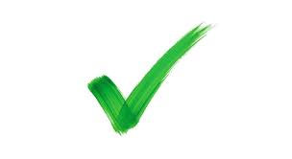
NYSED revisa todo
NYSED revisa aplicación, CVS y cursos
Si falta algo te notifican
Si todo está correcto te hacen elegible para NCLEX
El tiempo puede variar bastante

Slide 21
¿Qué es el ATT?
Authorization To Test
Llega por email
Permite escoger fecha y lugar de examen
Tiene fecha de expiración (90 dias)

Slide 22
Registro con Pearson VUE
Crear cuenta en Pearson VUE
Pagar el NCLEX ($200 USD)
Esperar el ATT
Sin ATT no puedes agendar examen
https://www.pearsonvue.com/
Notes:
Pearson VUE es la compañía que administra el examen NCLEX y muchos otros exámenes profesionales en Estados Unidos y otros países.
Explicar que ATT significa autorización oficial para presentar el examen.

Slide 23
Tomar el NCLEX
Examen computarizado
Debes llevar identificación válida
El examen adapta preguntas según respuestas
85 -150 preguntas
El examen es adaptativo (“CAT” = Computer Adaptive Testing) lo que significa que:
la computadora va decidiendo si darte más preguntas o terminar el examen
Notes:
Mencionar que después pueden hacer endorsement a otros estados.
El NCLEX es el examen que deben aprobar las enfermeras para obtener la licencia de Registered Nurse (RN) en Estados Unidos.Evalúa si la persona tiene los conocimientos y habilidades necesarias para brindar cuidado seguro a los pacientes.

Slide 24

Después del NCLEX
Si apruebas → NYSED emite licencia RN
Puedes verificar licencia online
Ya puedes trabajar como Registered Nurse
Puedes aplicar luego a MSN, NP o PMHNP

Slide 25

Resumen rápido
📝 Crear cuenta en TruMerit
💳 Pagar CVS New York
📄 Enviar documentos
🎓 Validación de universidad
✅ Validación de licencia
📤 CVS Report enviado a NYSED
🏛️ Aplicar al NYSED
📚 Cursos requeridos
📧 Recibir ATT
🖥️ Presentar NCLEX
🎉 Obtener licencia RN
Notes:
Usar esta diapositiva como cierre visual dinámico explicando cada paso rápidamente.

Slide 26

Proceso | Costo aproximado
CVS for New York (TruMerit) | ~$390 USD
NYSED Form 1 + licencia inicial | $143 USD
Pearson VUE NCLEX | $200 USD
Cursos requeridos NY (Infection Control + Child Abuse) | ~$30–$60 USD
Traducciones/notarizaciones (si aplica) | variable
Costo total aproximado desde iniciar con TruMerit hasta recibir el ATT para New York

Slide 27

Disclaimer:
Esta presentación es únicamente con fines educativos e informativos. No soy un agente ni ofrezco servicios para completar aplicaciones o procesos de licenciamiento. La información compartida se basa en experiencia y orientación general para profesionales de la salud.

Slide 28
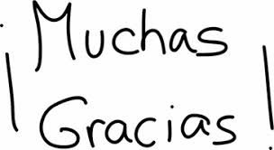
El proceso puede ser largo, pero cada paso te acerca más a la meta. Nunca subestimes hasta dónde puedes llegar con perseverancia y dedicación.
Notes:
Quiero aclarar que no soy un agente ni una compañía que ofrece este servicio de manera comercial. Soy una persona que recorrió un camino largo y muchas veces difícil hasta poder integrarse al sistema de salud en los Estados Unidos.
Hoy, gracias a esa experiencia, tengo el camino más claro y me dedico a orientar y ayudar a otros profesionales de la salud en la medida que mi tiempo y mis compromisos laborales me lo permiten.
Actualmente no estamos impartiendo repasos educacionales ni cursos formales, debido a compromisos laborales. Sin embargo, seguimos motivando y orientando a profesionales de la salud para que puedan alcanzar sus metas y avanzar en su proceso profesional.
Esta presentación ha sido realizada únicamente con fines educativos y con la intención de facilitar el camino de muchas personas que desean desarrollarse dentro del sistema de salud en los Estados Unidos.

